Slide 1
量子近似优化算法

Slide 2



量子近似优化算法
量子近似优化算法（Quantum Approximate Optimization Algorithm，QAOA）是利用量子计算机来近似解决组合优化问题的量子算法，最早由Farhi等人于2014年提出。
组合优化问题：指的是在有限的可行解集合中找出最优解的一类优化问题，它是运筹学中的一个重要分支，在网络通信、物流交通、芯片设计等行业发挥着重要作用。
近似算法：大多的组合优化问题都可以归为所谓的NP-hard问题，人们普遍认为不存在求精确最优解的多项式时间算法。而近似算法指的是能在多项式时间内找到问题的一个近似解的算法。

Slide 3
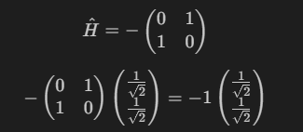
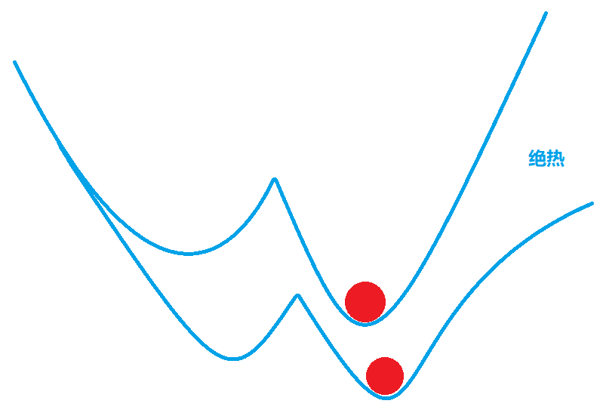
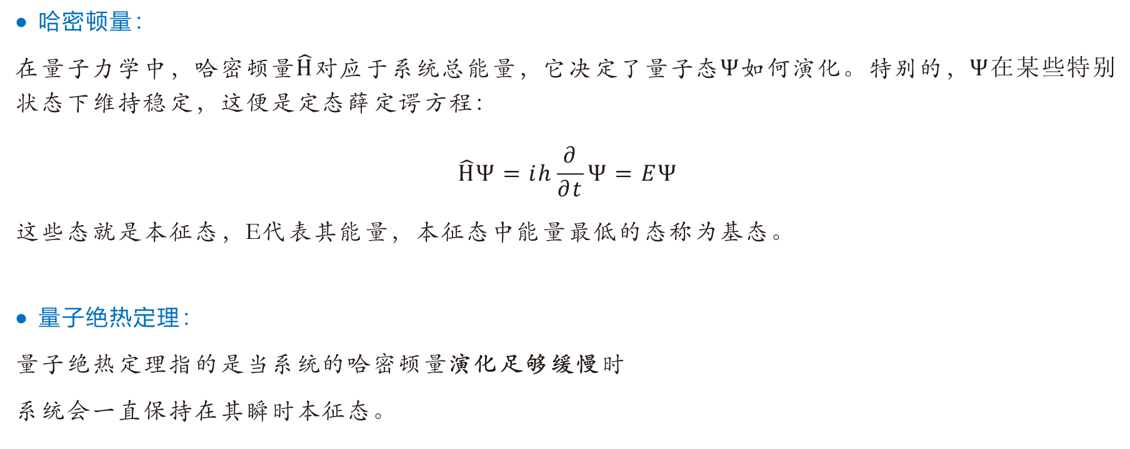
量子背景
哈密顿量：
在量子力学中，哈密顿量$\hat{H}$对应于系统总能量，它决定了量子态$Ψ$如何演化。特别的，$Ψ在某些特别$状态下维持稳定，这便是定态薛定谔方程：
$$\hat{H}Ψ=ih\frac{∂}{∂t}Ψ=EΨ$$
这些态就是本征态，E代表其能量，本征态中能量最低的态称为基态。
量子绝热定理：
量子绝热定理指的是当系统的哈密顿量演化足够缓慢时
系统会一直保持在其瞬时本征态。

Slide 4

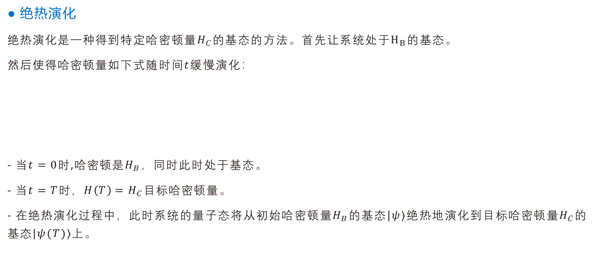
量子背景
绝热演化
绝热演化是一种得到特定哈密顿量$H_{C}$的基态的方法。首先让系统处于$H_{B}$的基态。
然后使得哈密顿量如下式随时间$t$缓慢演化：
- 当$t=0$时,哈密顿是$H_{B}$，同时此时处于基态。
- 当$t=T$时，$H\left(T\right)=H_{C}$目标哈密顿量。
- 在绝热演化过程中，此时系统的量子态将从初始哈密顿量$H_{B}$的基态$|ψ〉$绝热地演化到目标哈密顿量$H_{C}$的基态$|ψ(T)〉$上。

Slide 5
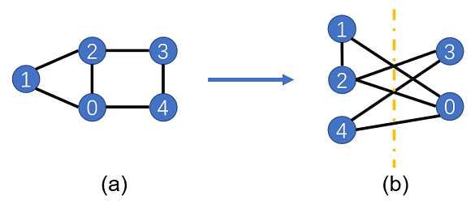
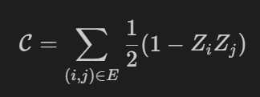

Max-Cut 问题描述
Max-Cut问题是图论中的一个NP-complete问题，它需要将一个图中的顶点切分成两部分，并使得原图中两部分点所连的边被切割的最多。
编码为量子问题
设计目标哈密顿量为:

Slide 6



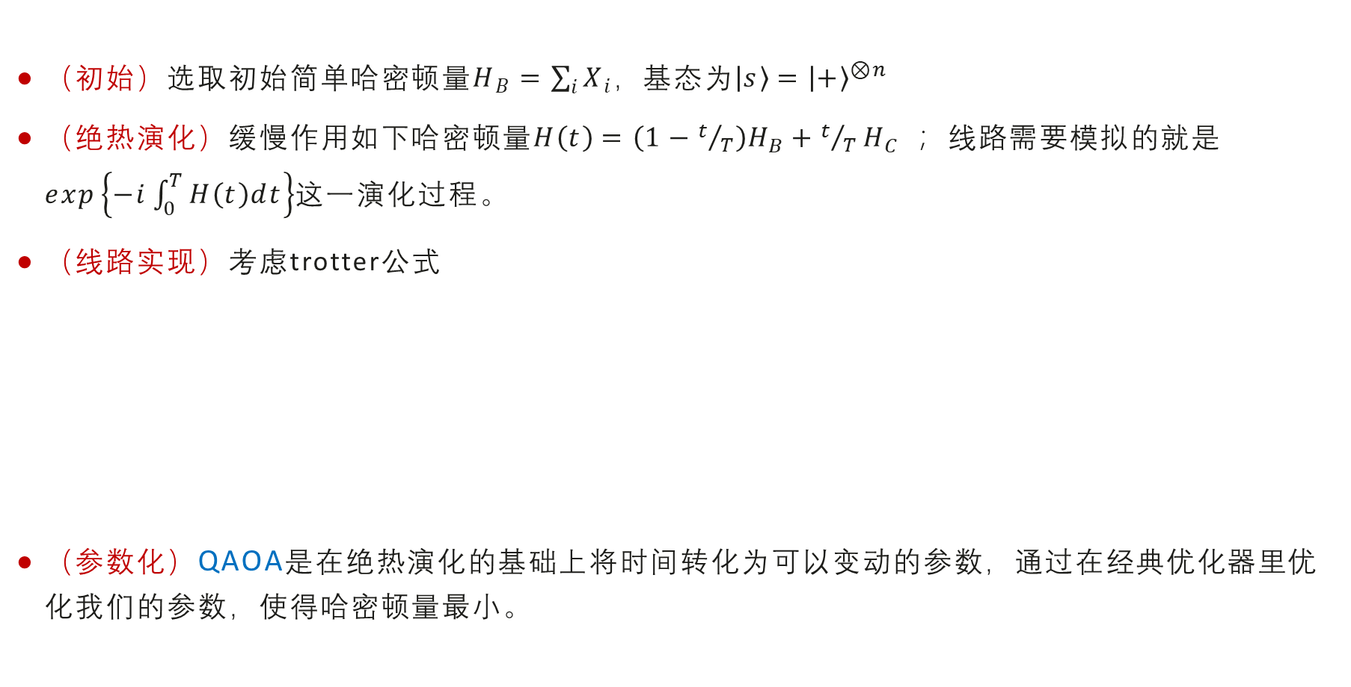
QAOA线路（可略）
（初始）选取初始简单哈密顿量$H_{B}=\sum_{i}{X_{i}}$，基态为$|s〉={|+〉}^{⊗n}$
（绝热演化）缓慢作用如下哈密顿量$H\left(t\right)=\left(1−t/T\right)H_{B}+t/TH_{C} ；$线路需要模拟的就是$exp\left\{−i\int_{0}^{T}{H\left(t\right)dt}\right\}$这一演化过程。
（线路实现）考虑trotter公式
（参数化）QAOA是在绝热演化的基础上将时间转化为可以变动的参数，通过在经典优化器里优化我们的参数，使得哈密顿量最小。
QAOA

Slide 7
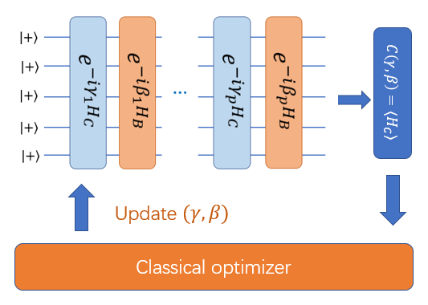
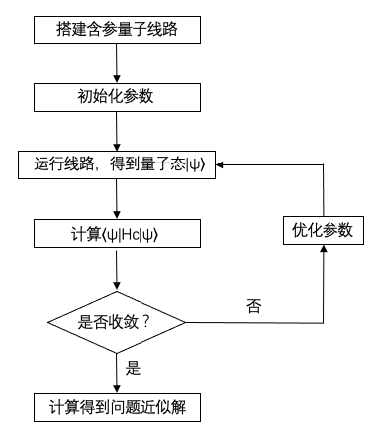
QAOA算法整体流程
QAOA框架
QAOA流程

Slide 8


Thank You！

